Slide 1

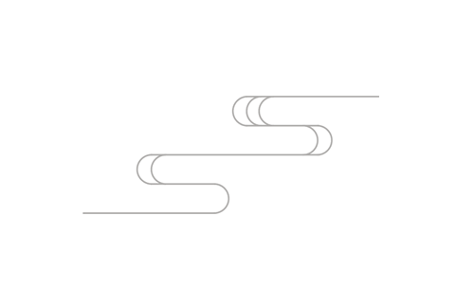

江南水乡，烟雨人家。
常 州 老 行 当

Slide 2
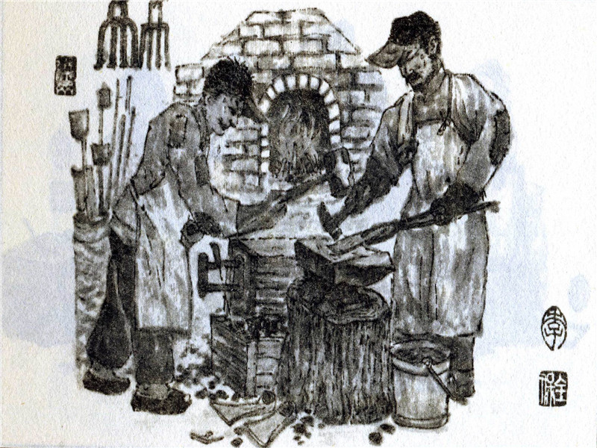
铁匠（打铁佬）
铁匠在操作中，一般有两人同时进行，拿小锤者为上手师傅，又称大师傅，一般手艺中的看家本事都出在那把小锤子上；而抡大锤的是以锻、锤、打为主，是下手师傅。房屋里一座砖砌的锻铁炉子、一只风箱、一个铁撤头（操作台），加大小两把榔头，还有一桶用来淬火的水，就是全部家当。真正要将一块铁锻打成一件铁器，必然要掌握好冶炼和锻打淬火火候的技术。一把小小的剪刀，从铁棒到成品有许多道工序，要衡量一个铁匠水平好坏，就必须让其在短时间内打一把“薄刀”（菜刀）。旧时的菜刀为何称“薄刀”（白刀）呢？就是铁匠师傅将厚厚的铁块锤打成薄薄的刀片，而且锋利，所以技术要求很高。

Slide 3
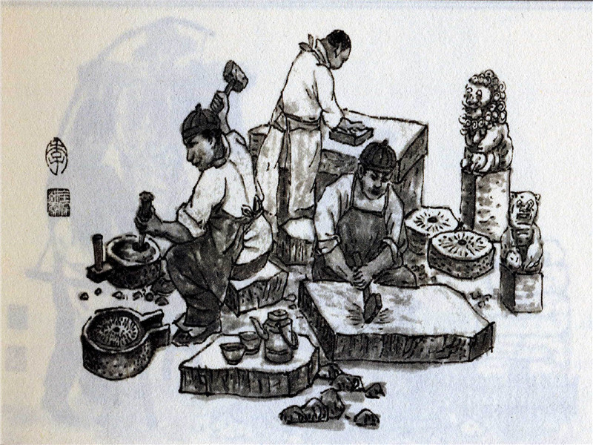
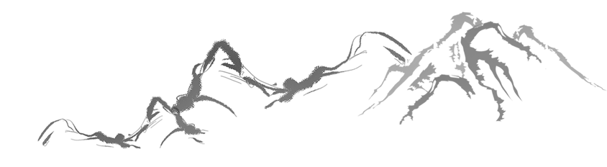
石匠
自古以来，石匠是百业中艰苦和力量的象征。此业虽无万钧之力，却能琢百丈之崖，能劈石筑路，铺石修桥，造屋勒石，刻碑雕狮，还能雕琢磨盘等。
石匠有行话：“凿石不识纹，累死打石人。”所以，凿石绝不是靠硬力气， 而要识石筑势，顺纹凿理，否则既费力，还容易凿豁边。旧时的石匠全凭经验小心翼翼地开凿，石匠开大样石的榔头柄非常讲究，不是木柄，而且三片竹爿拼拢的具有软硬劲、有弹性的竹柄，在敲打震荡石块时，既有弹性更有韧性。衡量石匠水平好坏，先要凿一块石碑，在一块料石上凿出表面光洁、四方平整的石碑，两块石碑合起来不能透光，不能有凹凸不平，行里叫“自行光顾”。

Slide 4
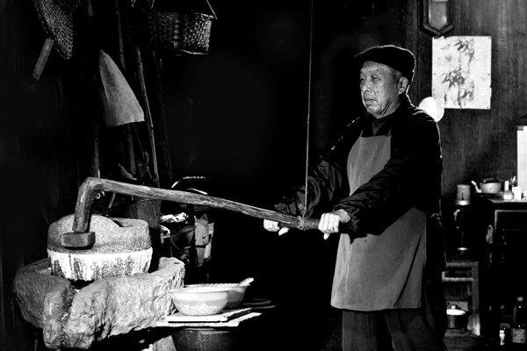
磨豆腐
前者用布包好放入木制框格中成型后，用铜片划成一条一条的就可以卖了，叫老豆腐。后者存入木桶里，不但保温、保持口感，还可以直接食用。如果沥干豆浆中水分，用布夹成一层一层的， 再压干，就做成了百叶，又称千张。还可以将做成的百叶或豆腐皮再用布扎紧， 做成巧筋等。一个黄豆制品，居然有这么多品种。当然豆制品还有很多， 如油豆腐（油生腐、油结结）、油面团、百叶结，还有像豆斋饼之类的延伸产品。
黄记豆腐店三开间门面，其中靠墙摆放的石缸用于浸泡黄豆，然后再用两副石磨同时磨，将浸过的黄豆磨成豆浆，用纱布过滤渣后，再放在锅里煮成熟豆浆，存放在木桶里，加入固化剂，加石膏或盐卤点化，使豆浆中的蛋白质凝固，用布挤压出水分就成了豆腐。若保留原有水分，使之成为水溶性的即称豆腐花，根据其乳白色的果冻样子也称豆腐脑。

Slide 5
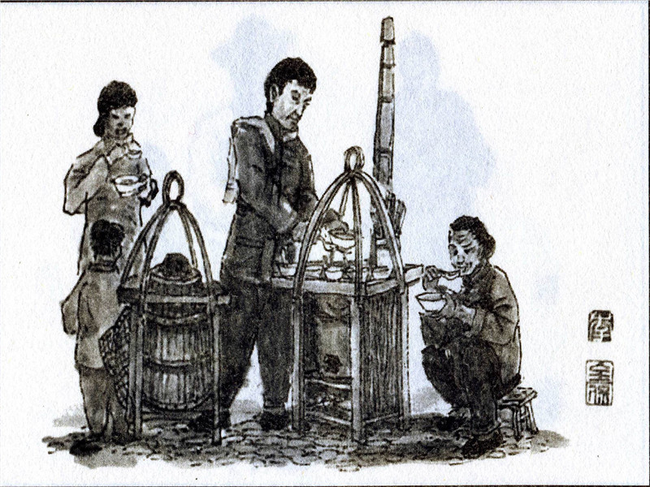

豆腐花
过去，就总会见到一个50岁左右的男子，挑着一副担子，一头是木桶，装着豆腐花，另一头是方形的“作台”，盛放碗、汤匙，四周放着各种调料，如虾子酱油、香菜、虾米和百叶丝等配料。中间冒着热气的紫铜锅里盛满豆腐花，锅底是一只保暖的炉子，人们花上几分钱，就可来一碗老木桶豆腐花了。放入可口的调料，淋上几滴麻油，现盛现吃，或蹲或立地在担子旁边有滋有味地吃了起来。在冬天可以暖暖肚，平时可以垫垫饥，特别是老人、小孩来碗豆腐花可以解解馋，换换口味，真是一种小乐惠。
常州的豆腐花，又称老木桶豆腐花。豆腐花的存放容器就是木桶。当豆浆煮开后，加土石膏点卤，使液体中的蛋白质凝结成半固体，保留原有的水分，使之成为豆腐花。它乳白细嫩，不但口感糯滑入口即化，而且营养丰富。

Slide 6
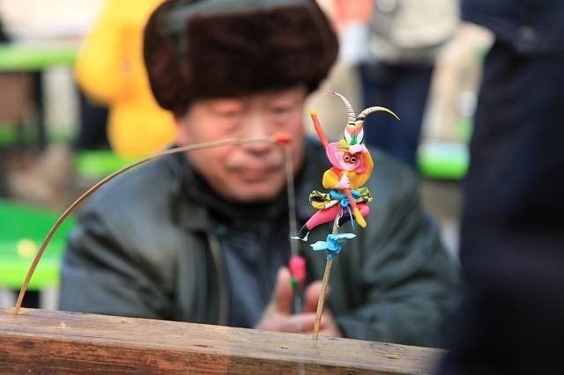
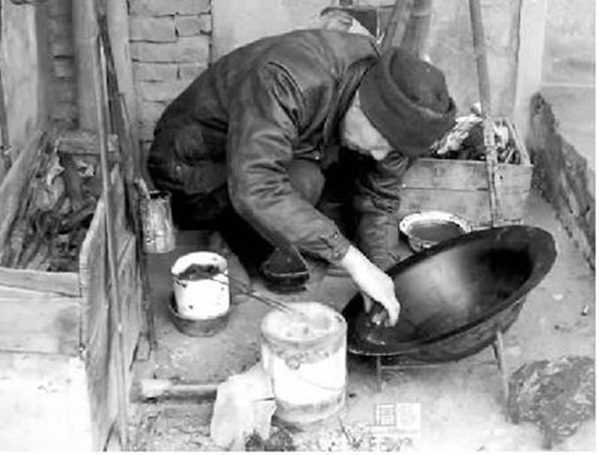
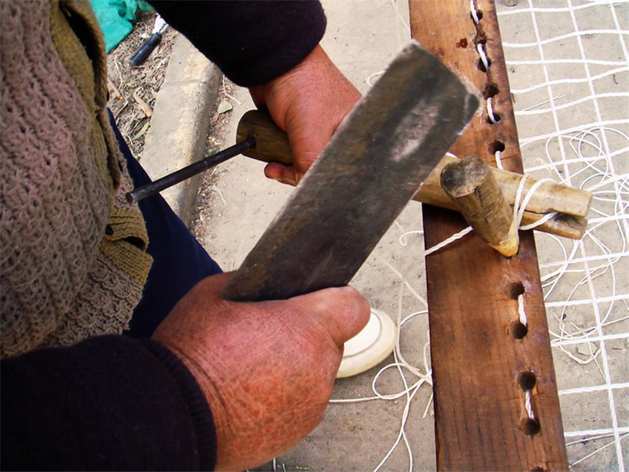
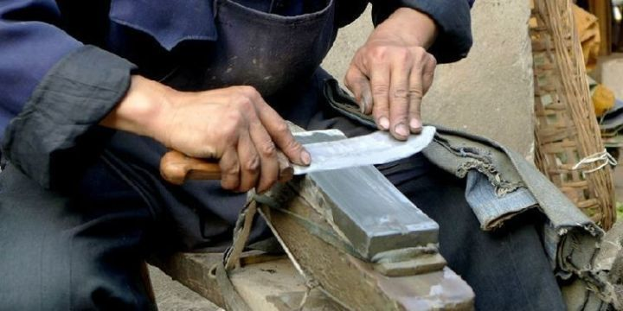
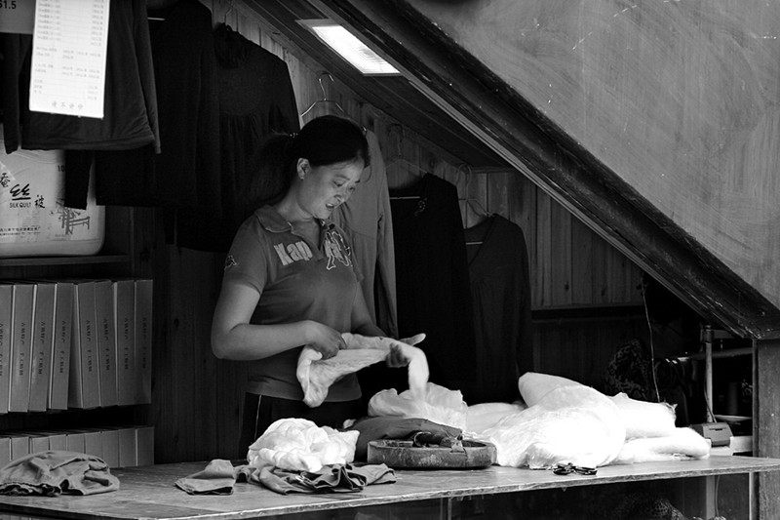
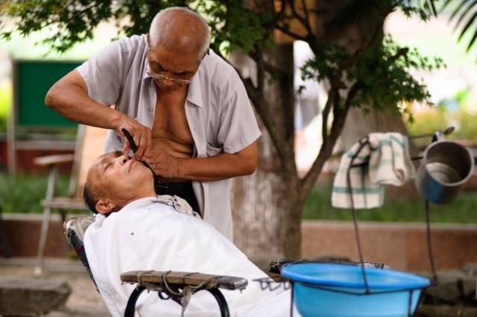
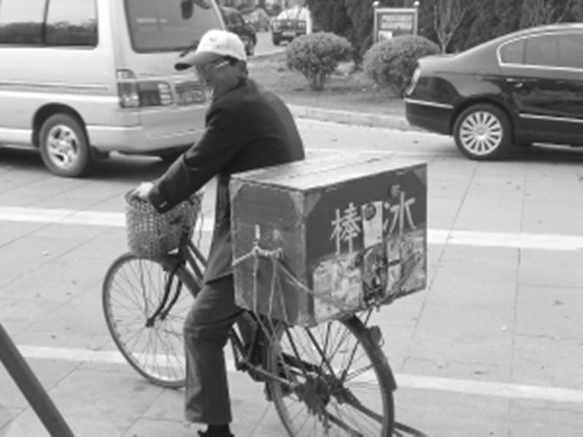

Slide 7
江南水乡，烟雨人家。
谢谢

